Slide 1
第1章
线性空间与线性变换

Slide 2
主要内容
1.线性空间的概念
2 基、坐标与维数
3 线性子空间
4 线性变换
5 线性变换的矩阵
6 线性空间的同构

Slide 3
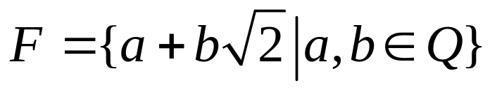
1. 1 线性空间的基本概念
1.1.1数域
设P是一个包含数1与0的数集，如果P对于数的加、减、
乘、除（除数不为零）四则运算都封闭，则称P是一个数域。
显然：复数集C，实数集R，有理数集Q都是数域。
例1.1 数集 是一个数域。
注：最小的数域是有理数域？

Slide 4

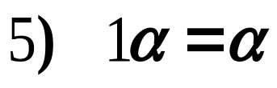


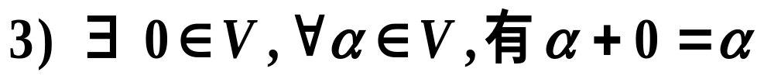


1.1.2线性空间的定义与性质
设V是一非空集合，P是一个数域，在V中定义加法：
在V与P之间定义数量乘法 如果
V对加法与数量乘法运算封闭，且加法与数量乘法
运算满足
则称V是数域P上的线性空间或向量空间.

Slide 5
例1.2 判断下列集合是否构成线性空间
1）空间中不平行于一已知向量ξ的全体向
量所的集合，是否构成线性空间？
不
2）数域P上次数等于定数n(n≥1)的多项式全体所构成的集合，是否构成复数域上的线性空间？
不

Slide 6
例1.3
1. n维向量空间R^{n}按照向量的加法以及向量与实数的数乘
都构成实线性空间.
2. 全体 m×n实矩阵，在矩阵的加法及数乘两种运算下构成
一个实线性空间，记为R^{m×n}.
3. 区间[a,b]上的全体连续实函数，按照函数的加法及数与
函数的乘法构成一个实线性空间，记为C[a,b].
4. 全体次数小于 n的多项式连同零多项式，按照多项式的
加法与数乘构成一个实线性空间，记为 P_{n}[x].
5. 齐次线性方程组 AX=0的全体解向量，在向量的加法及
数乘运算下构成一个线性空间，即通常所说的解空间.
注：非齐次线性方程组AX=b的全体解向量，在上述两种
运算下不构成一个线性空间.
Notes:
此页拆分为2页

Slide 7
例1.3
1. n维向量空间R^{n}按照向量的加法以及向量与实数的数乘
都构成实线性空间.
2. 全体 m×n实矩阵，在矩阵的加法及数乘两种运算下构成
一个实线性空间，记为R^{m×n}.
3. 区间[a,b]上的全体连续实函数，按照函数的加法及数与
函数的乘法构成一个实线性空间，记为C[a,b].

Slide 8
例1.3
4. 全体次数小于 n的多项式连同零多项式，按照多项式的
加法与数乘构成一个实线性空间，记为 P_{n}[x].
5. 齐次线性方程组 AX=0的全体解向量，在向量的加法及
数乘运算下构成一个线性空间，即通常所说的解空间.
注：非齐次线性方程组AX=b的全体解向量，在上述两种
运算下不构成一个线性空间.

Slide 9
6. 仅含有单独一个零向量的集合V也构成一个向量空间，称为零空间，记为{0}.
7. 设R₊表示所有正实数的集合，在下述的加法与数乘之下，R₊构成实数域上的向量空间。

Slide 10
注：以上例子表明，线性空间是广泛的，因而向量也是广泛的概念，不仅限于几何向量。可以是几何向量，也可以是数、函数、矩阵、多项式，还可以是变换等。

Slide 11
线性空间的性质
性质1 线性空间V中只有一个零向量. (零向量的唯一性)
性质2 V 中每个向量只有一个负向量. (负向量的唯一性)
性质3 0α=0, k0=0, (－1)α=－α.
性质4 若kα=0, 则k=0或者α=0.

Slide 12
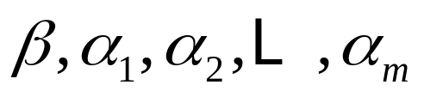
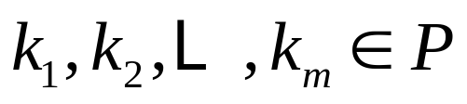
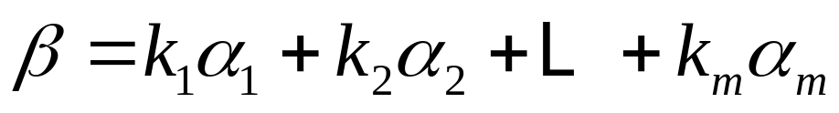
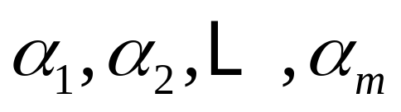

1.2 基、坐标与维数
1.2.1 向量组的线性相关性
1．有关概念
定义1.3 设V是数域P上的线性空间，对V中的向量(元素)
如果存在一组实数
使得
则称β 是向量组 的一个线性组合，
也称β 可以由向量组 线性表示，
k₁, k₂,…, k_{m} 称为线性表示的系数。

Slide 13
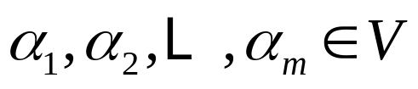
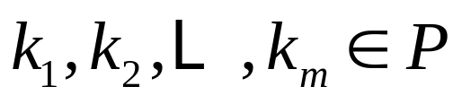
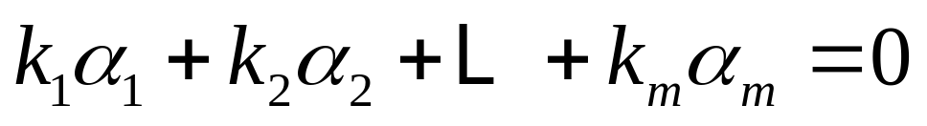
定义1.4
设V是数域P上的线性空间，向量组 ，
如果存在一组不全为零的数 使得
则称 线性相关，否则称它们线性无关.

Slide 14

常用的结论
线性无关当且仅当由
2. 单个向量α 线性相关当且仅当 α=0.
3. R^{n}中两个向量线性相关当且仅当它们成比例.
4. 向量组 线性相关当且仅当其中至少
有一个向量是其余向量的线性组合.

Slide 15
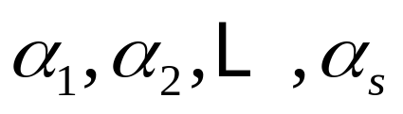
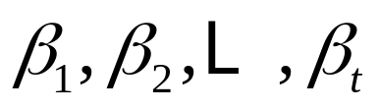

5. 向量组 线性无关，而
线性相关，则β 可以由向量组 唯一
线性表示.
6. 线性无关组不含零向量，含零向量的向量组必定线性
相关.
7. 如果向量组 线性无关，并且可由向量组
线性表示，则 .
8. 等价的线性无关向量组必定含有相同个数的向量.

Slide 16
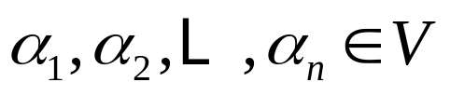
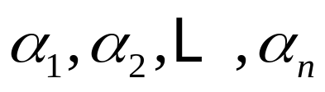
1.2.2 基、坐标与维数
定义1.5 设V是数域P上的线性空间，如果存在n个向量
, 满足
(1) 线性无关;
(2) V中任一向量都可由 线性表示;
则称 是线性空间V的一组基，n称为V的
维数，记为dimV, 并称V是n维线性空间.

Slide 17
由定义不难证明：
（1）零空间{0}是零维线性空间，没有基;
（2）n维线性空间V恰有n个线性无关的向量构成的基;
（3）n维线性空间V任意n个线性无关的向量都构成V的
一组基。

Slide 18
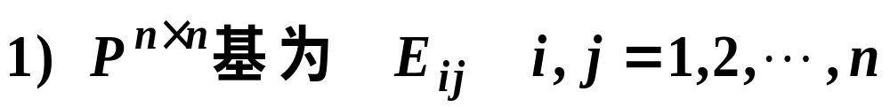
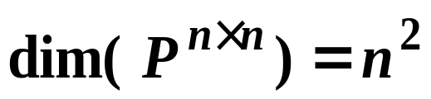
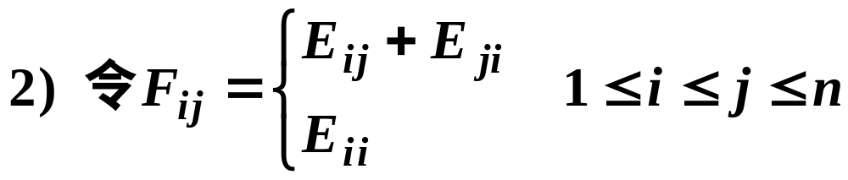
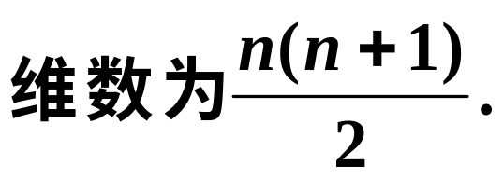
例1.4 求下列各线性空间的一组基
解：
其中E_{ij}表示第i行j列元素是1,
其余元素是0的n阶矩阵

Slide 20
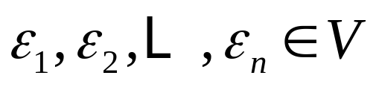
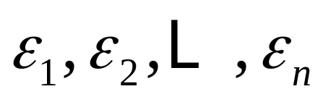
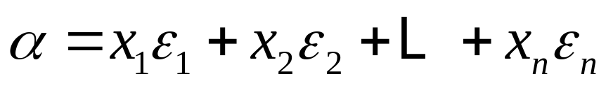
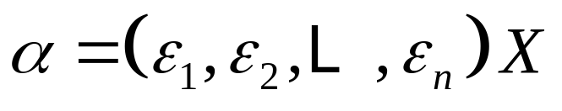
向量的坐标
设 是 n 维线性空间V 的一组基，
对V中任意向量 α 均可由 唯一线性
表示为 .
记X=(x₁, x₂, …, x_{n})^{T}, 称为向量α在基 下的坐标.
也可以记为 .

Slide 21

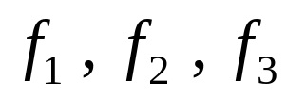
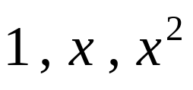
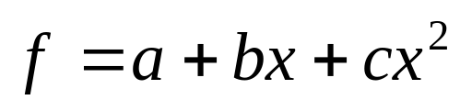
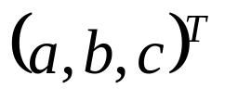
例1.5 在实系数多项式所构成的实线性空间P₃[x]中，
令
则 线性无关，且P₃[x]中任一多项式都可以
由 线性表示， 是P ₃[x]的一组基，
且 在该基下的坐标是 .

Slide 22
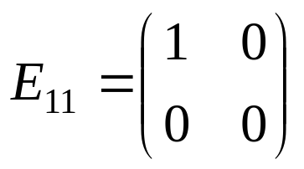
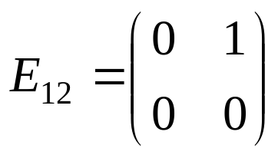
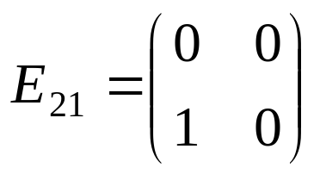
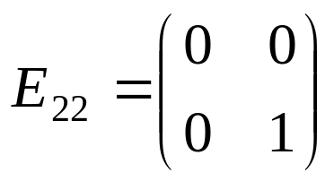

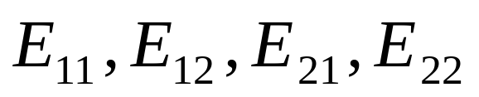
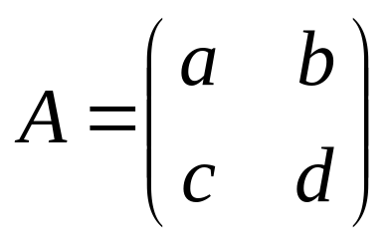
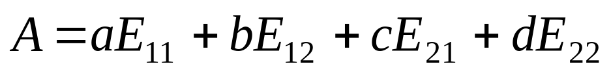
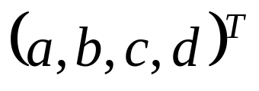
例1.6 在全体二阶实方阵在矩阵的加法及数乘两种运算
下构成的实线性空间R^{2×2}中，令
容易验证 线性无关 ，且任意的矩阵
都可以表示为
所以R^{2×2}是4维线性空间，且 是一组基，
向量A在该基下的坐标是 .

Slide 23
设 ε₁, ε₂,…, ε_{n} 是 数域P上n 维线性空间V 的一组基, 设向量α 在基下的坐标为X=(x₁, x₂, …, x_{n})^{T}, 则有：
α =(ε₁, ε₂,…, ε_{n})X,
于是V与数域P上n 维向量空间建立了一一对应关系,
α (x₁, x₂, …, x_{n})^{T}
(ε₁, ε₂,…, ε_{n})

Slide 24
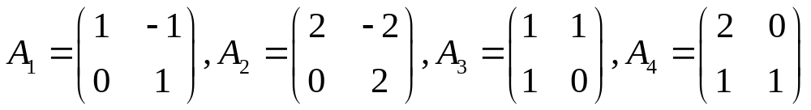
例1.7. 求R^{2×2}中，向量组
的秩及一个极大无关组。

Slide 25
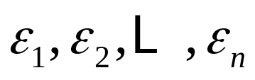
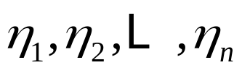
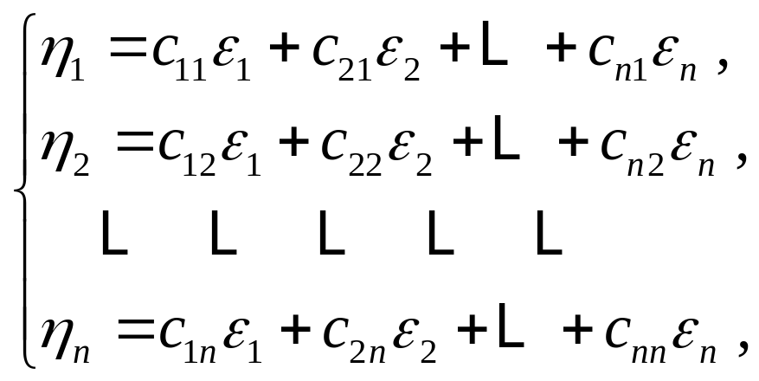
1.2.3 基变换与坐标变换
n维线性空间V中任意n个线性无关的向量都可以作为V的一组基. 显然，同一个向量在两组基下的坐标是不同的，下面主要研究同一个向量在不同基下的坐标之间的联系 。
定义1.7 设 和 是n维线性空间 V的两组基，显然它们可以互相线性表示，

Slide 26
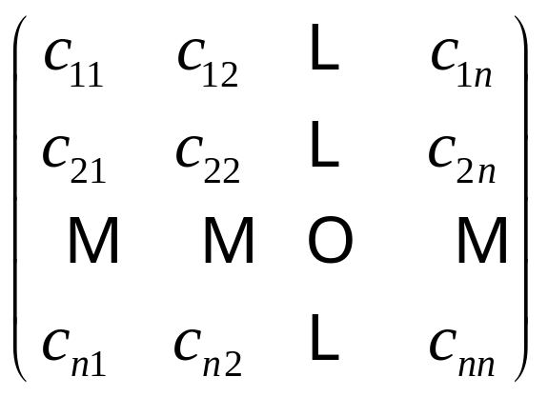
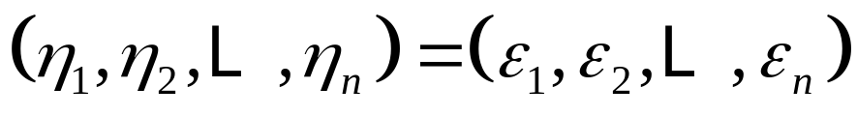
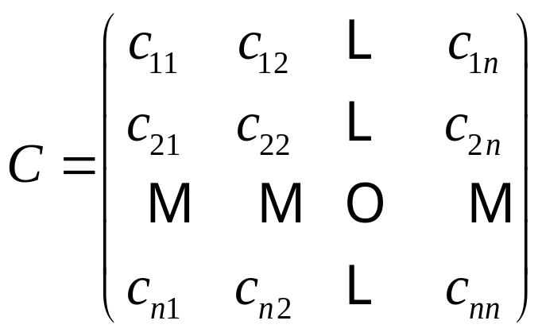
若将上式用矩阵形式表示，则
记
矩阵C称为

Slide 27

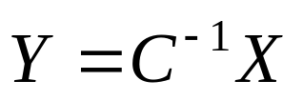
定理1.1 设 和 是n维线性空间V
的两组基，由基 到基 的过渡矩阵为C, 则C是可逆的；且如果向量在这两组基下的坐标分别是X与Y，则
或
上式就是维线性空间V中向量在两组基下的新旧坐标之间的坐标变换公式 .

Slide 28
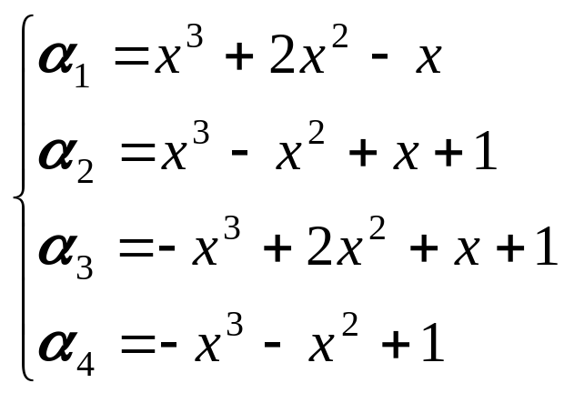
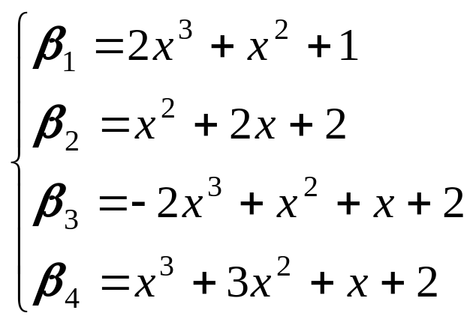
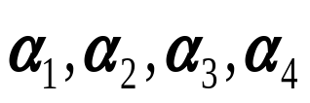

例1.8 在P₄[x]中取两组基
求由基 到基 的过渡矩阵.

Slide 29
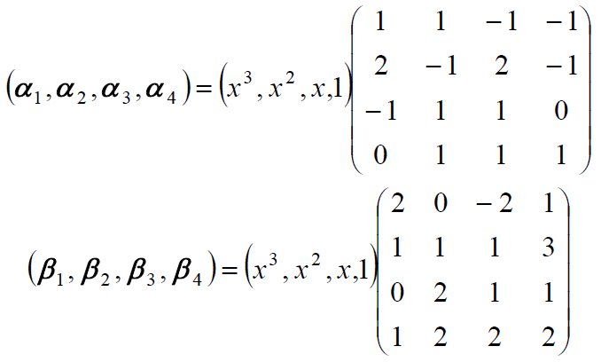
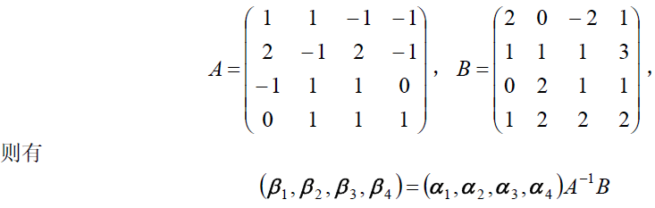

Slide 30
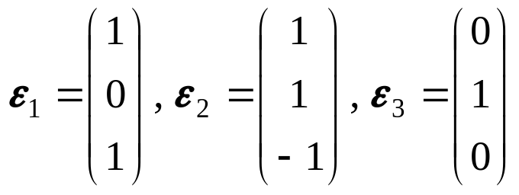
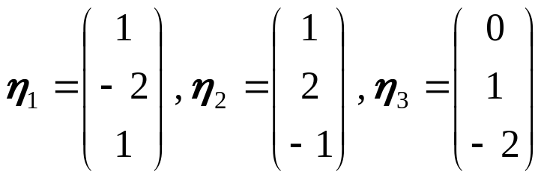


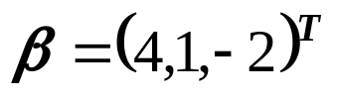
例1.9 设R³中两组基
Ⅰ
Ⅱ
求
(1) 基I到基II的过渡矩阵；
(2) 向量 在基I下的坐标以及在自然基
下的坐标；
(3) 向量 在基 I 下的坐标.

Slide 31







Slide 32
1.3 线性子空间
1.3.1 子空间的概念
定义1.8 设V为数域P上的线性空间, W是线性空间V的非空子集，若W关于V中的线性运算也构成数域P上的线性空间，则称W是V的线性子空间，简称子空间.
对任何线性空间V，显然由中单个零向量构成的子集是的子空间，称为的零子空间,记为{0}; V本身也是V的子空间. 这两个子空间称为V的平凡子空间. V的其它子空间称为V的非平凡子空间.
若WＶ，且WＶ，称Ｗ是V 的真子空间。
注：线性子空间也是线性空间，所以前面有关基、维数与坐标等概念，对线性子空间也成立.

Slide 33
定理1.2 设Ｗ是线性空间Ｖ的非空子集，则Ｗ是Ｖ的子空间的充要条件是:Ｗ 对Ｖ中的线性运算封闭.
证明：必要性是显然的，只证充分性.
因W对V中的线性运算封闭，则只需验证满足定义1.2中的八条运算规则.
因为取k=0，kα=0∈W；又取k=–1，kα=–α∈W，满足规则(3), (4)，即W中存在零元素负元素.又因为WV，所以V中加法与数乘关于定义1.2中的其余六条运算规则对W中的元素运算时必须满足.故由定义1.2知：W是线性空间，从而是V的子空间.

Slide 34
例1.10 设A∈P^{n×n},证明全体与A可交换的n阶矩阵作成P^{n×n}的一个子空间，记为C(A).

Slide 35
思考：设W₁，W₂都是V 的真子空间，则存在α∈V，
而α∉W₁且α∉W₂同时成立。

Slide 36
例1.11 n阶上三角实矩阵的集合、下三角实矩阵的集合、实对角矩阵的集合都是线性空间P^{n×n}的子空间.
例1.12 函数集合C₁={f(x)∈C[a,b],f(a)=0}是线性空间C[a,b]的子空间.
例1.13 函数集合C₂={f(x)∈C[a,b],f(a)=1} 不是线性空间C[a,b]的子空间.
例1.14 取线性空间P₄[x]的子集
证明W是P₄[x]的子空间，并求W的维数.

Slide 37
例1.15 设V为数域P上的线性空间，α₁,α₂, …, α_{m}是V中的
一组向量，则
是V的子空间，称为由向量α₁,α₂, …, α_{m}的生成子空间， α₁,α₂, …, α_{m}称为该子空间的生成元.
生成子空间的重要意义在于：n维线性空间V是由它的基α₁,α₂, …, α_{m}生成的子空间，即V=span{α₁,α₂, …, α_{m}}.
易证对一般的线性空间，成立：
(1) α₁,α₂, …, α_{m}的任一极大无关组就是W=span{α₁,α₂,…, α_{m}}
的一组基，且dimW=R{α₁,α₂, …, α_{m}}
(2) 两个向量组α₁,α₂, …, α_{m}与β₁,β₂, …, β_{s}等价
span{ α₁,α₂, …, α_{m}}=span{β₁,β₂, …, β_{s}}.

Slide 38
由于线性空间V的子空间Ｗ是V的一个子集，因此W中线性无关的向量个数不可能比V中的更多，
所以 dimW≤dimV.
进一步有下列定理：
定理1.3 n线性空间V的任何一个子空间W的基都可以扩充成Ｖ的一组基.

Slide 40


1.3.2 子空间的交与和
定义1.9 设W₁与W₂是线性空间V的两个子空间，称
为W₁与W₂的交. 而称
为W₁与W₂的和.
定理1.4 设V是数域P上的线性空间， W₁与W₂是V的两个
子空间，则W₁∩W₂与W₁+W₂都是V的子空间.

Slide 41

例1.16 设W₁与W₂分别是齐次线性方程组AX=0和BX=0的
解空间，则W₁∩W₂为线性方程组
的解空间.

Slide 42

例1.17
已知C ^{2×2}的子空间
分别求W₁∩W₂ , W₁+W₂ 的一组基及维数。

Slide 43
定理1.5 设W₁和W₂是线性空间V的子空间，则

Slide 44

定理1.5 设W₁和W₂是线性空间V的子空间，则
注 一般地

Slide 45
1.3.3 子空间的直和
定义1.10：设V₁和V₂都是线性空间V的子空间, 若对任意的
α∈V₁+V₂ 都有 α=α₁+α₂ , (α_{i} ∈V_{i})
且是唯一的，这个和V₁+V₂就称为直和, 记为
V₁ ⊕ V₂

Slide 46

定理1.6 设W₁,W₂是线性空间V的子空间,则下列命题等价
(1) W₁+W₂是直和;
(2) W₁+W₂中的零元素分解唯一，即由
0=α₁+α₂, α_{i} ∈W_{i}
则α₁=α₂=0;
(3) W₁∩W₂={0};
(4) 对于W₁,W₂分别取一组线性无关的向量组，它们合起来
仍然线性无关;
(5) dim(W₁+W₂)=dim(W₁)+dim(W₂).
例

Slide 47





设V₁,V₂, …, V_{s} 是线性空间V的子空间，如果和
V₁+V₂+…+V_{s}中的每个向量α表法唯一，
称和V₁+V₂+…+V_{s}是直和，记为 .
定理 3：设
是线性空间V的子空间，
则下列命题相互等价：
（1）
是直和：
（2） 零向量表示法唯一；
（3）
（4）

Slide 48

定理1.7 设W₁是n维线性空间V的一个子空间，则必存在V的一个子空间W₂, 使
.

Slide 49

例1.18
设V是数域P上的2维空间，V的一组基为α₁, α₂, V的两个子空间为
证明个V=W₁⊕W₂ .
注意：先证明V=W₁+W₂，再证明W₁+W₂为直和.

Slide 50
1.4 线性变换
1.4.1 线性变换的概念
定义 1.10 线性映射（变换）的要点：
(i) T是线性空间V到线性空间U的映射：
T: V → U
(ii) T保持线性运算：
T(α＋β) = T(α)＋T(β)
T(kα) = kT(α)
当V＝U时, T 称为线性空间V上的线性变换。

Slide 51
例1.17 V中的数乘变换T_{λ} ：
c是P中的数，∀α∈V，T_{c}(α)=cα .
  特例：c=1， T_{λ}是恒等变换, 记为I
  c=0， T_{c}是零变换, 记为 O
注：可以在任何线性空间中定义数乘变换.

Slide 52
例1.18 P^{n×n}中的变换 T_{A}: 设A ∈P^{n×n}是一个给定
的矩阵，∀X∈P^{n×n}, T_{A}(X)=AX. 则T_{A}是
P^{n×n}的一个线性变换.
例1.19 P_{n}[X]中的微分变换： T: f(X)→f ′(x)
注：以上三个例题中的变换都是线性变换.
例1.20 在P_{n}[x]中，定义T(p)=1, ∀p∈P_{n}[X]
则T 不是P_{n}[x]上的线性变换.

Slide 53

1.4.2 线性变换T的性质：
1. T(0)=0; T(–α)=–T(α).
2.
注：线性变换保持线性相关性不变。
3. 若α₁,α₂,…,α_{r}线性相关,则T(α₁),T(α₂),…,T(α_{r})
也线性相关。
此命题的逆命题不真，即线性变换可能把线性无关的向量组映射成线性相关的向量组。
4. 若线性变换T是单射,则T把线性无关的向量组变成线性无关的向量组.

Slide 54
1.4.3 线性变换的运算
定义1.11 设V是数域P上的线性空间, T₁, T₂都是V上的线性变换, 则定义如下运算:
(1) 变换的加法: T₁+T₂: (T₁+T₂)(α)=T₁(α)+T₂(α)
(2) 变换的数乘: kT: (kT)(α)=kT(α)
(3) 变换的乘法: T₁T₂: (T₁T₂)(α)=T₁(T₂(α))
(4) 可逆变换: 对变换T₁, 若存在变换T₂, 使得
T₁T₂=T₂T₁=I（恒等变换），
则称T₁为可逆变换, T₂是T₁的逆变换, 记为
T₂=T₁^{–1} .

Slide 55

关于线性变换的运算，有以下几点值得一提：
(1) 上述线性变换运算的结果仍是线性空间V上的
线性变换;
(2) 线性变换T可逆当且仅当T为一一对应的;
(3) 若线性变换T可逆，则其逆变换是唯一的;
(4) 线性变换的乘法一般不满足交换律，即
T₁T₂≠T₂T₁ ;
(5) 对线性变换T，当n个T相乘时，常用T的n次
幂来表示，即
.

Slide 56


1.5 线性变换的矩阵
1.5.1 线性变换在给定基下的矩阵
定义1.12 设T是n维线性空间V上的一个线性变换, ε₁, ε₂, ... ,
ε_{n}是V的一组基，如果这组基在线性变换T下的象
T(ε₁), T(ε₂), ... , T(ε_{n})由这组基线性表示为
即
.

Slide 57

其中
则n阶矩阵A就称为线性变换T在基ε₁, ε₂, ... , ε_{n}下的矩阵，
其中A的第j列就是T(ε_{j})在基 ε₁, ε₂, ... , ε_{n}下的坐标.
显然: 矩阵A由基在T下的像T(ε₁),T(ε₂), ... ,T(ε_{n})唯一确定.

Slide 58
例1.21 在R³中，定义f(a,b,c)=(a,b,0)为投影变换.
(1) 求f在自然基e₁=(1,0,0),e₂=(0,1,0),e₃=(0,0,1)下的
矩阵;
(2) 求f在基ε₁=(1,0,0),ε₂=(–1,1,0),ε₃=(1,1,1)下的矩阵.

Slide 59

例1.22 取
为线性空间R^{2×2}的一组基，设 . 在R^{2×2}上
定义线性变换T为 T(X)=AX, ∀X∈R^{2×2}. 求T在这一组基
E₁₁, E₁₂, E₂₁, E₂₂下的矩阵.

Slide 60
n维线性空间V的线性变换与n阶矩阵之间存在一一对应关系，
即有
定理1.8 设ε₁, ε₂, ... , ε_{n}是线性空间V的一组基, T 和S 是V 的
两个线性变换, 且它们在基ε₁, ε₂, ... , ε_{n}下的矩阵分别是A和B，则
(1) T+S在基ε₁, ε₂, ... , ε_{n}下 的矩阵是A+B；
(2) kT在基ε₁, ε₂, ... , ε_{n}下的矩阵是kA；
(3) TS在基ε₁, ε₂, ... , ε_{n}下的矩阵是AB；
(4) T 可逆当且仅当矩阵A可逆, 且T ^{–1}在基ε₁, ε₂, ... , ε_{n}下的
矩阵是A^{–1} .

Slide 61

(5) 设线性空间V中任一个向量α与其象T(α)在基ε₁, ε₂, ... , ε_{n}
下的坐标分别为X=(x₁, x₂, ... , x_{n})^{T} 与Y=(y₁, y₂, ... , y_{n})^{T} ,
则 Y=AX.
注：这就是线性变换的坐标变换公式即

Slide 62
3 不同基下的变换矩阵关系
两组基: {α₁, α₂, … , α_{n}}, {β₁, β₂, … , β_{n}}，
(β₁, β₂, … , β_{n}) = (α₁, α₂, … , α_{n})P
T(α₁, α₂, … , α_{n}) = (α₁, α₂, … , α_{n})A
T(β₁, β₂, … , β_{n}) = (β₁, β₂, … , β_{n}) B
则B=P^{–1}AP .
定理1.9 线性空间V的一个线性变换T在不同基下的矩阵是相似的. (P29)

Slide 63


例1.23 设T是R^{2×2}上的线性变换，∀A∈R^{2×2}，有
求T在基
下的矩阵.

Slide 64
1.6值域、核与不变子空间
1.6.1值域与核的定义
定义 1.14 (P.29) 线性变换的象空间和零空间
设线性映射T: V→U，
值域 R(T)={β ∈U⏐∃α∈ V , β=T(α)}U
核空间 N(T)={α⏐α∈ V , T (α) =0}, 也可记为KerT.
定理1.10 N(T), R(T)分别是V, U的子空间.
基于以上原因，所以T值域又称为T的像空间, T 的
核子空间又称为T的零子空间.

Slide 65
1.6.2 值域与核的性质
定义1.14 设T是线性空间V上的线性变换，R(T)的维数称为
T的秩, 记为rankT; 而N(T)的维数称为T的零度或
亏度, 记为nullT.
T 的秩=dimR(T); T 的零度=dimN(T)
定理1.11 设T是n维线性空间V上的线性变换，且T在V的一组
基ε₁, ε₂, ... , ε_{n}下的矩阵是A，则
(1) T的值域R(T)是T(ε₁),T(ε₂), ... ,T(ε_{n})生成的子空间，即
R(T)=span{T(ε₁),T(ε₂), ... ,T(ε_{n})}.
(2) T的秩 =r(A).

Slide 66

例1.24 由例1.31知R³上的投影变换f:(a,b,c)→(a,b,0), 在自然基e₁=(1,0,0), e₂=(0,1,0), e₃=(0,0,1)下的矩阵为
由定理1.11知的T秩 =2. 事实上, 由例1.34知: R³上的投影变换f 的值域就是xoy平面.

Slide 67
定理1.12 设V, U分别是数域P上的n维和m维线性空间，
T: V→U的线性映射，则
dim R(T)+dim N(T) = n = dim V.

Slide 68








设A
是
矩阵，称
为矩阵
A的值域；
为A的核
。
、
称为A的秩和零度.
推论
（1）
（2）
（3）
, n为A的列数。
，

Slide 69

例1.26 设 在R^{2×2}上的线性变换定义为
TX=AX .
求T的值域R(T)及核子空间N(T)基与维数，并问
R(T)+N(T)是否是直和？
注：书上P34页：不变子空间

Slide 70
1.7 向量空间的同构
1.7.1 定义
设V, U都是数域P上的线性空间，如果映射
σ : V→U, 具有如下性质：
i) σ 为双射
ii) σ (α+β) = σ (α)+ σ (β), ∀α, β∈V
iii) σ (kα) = kσ (α), ∀k∈P, ∀α∈V
则称σ是V到U的一个同构映射，并称线性空间
V和U同构，记作 V≌U.

Slide 71
1.7.2 同构的有关结论
1、数域P上任一n维线性空间都与P^{n}同构.
2、设V, U是数域P上的线性空间，σ是V到U的
同构映射，则有
1) σ(0) = 0, σ(–α) = –σ(α).
2) σ(k₁α₁+k₂α₂+…+k_{r}α_{r})
= k₁σ(α₁)+k₂σ(α₂)+…+k_{r}σ(α_{r}) ,
其中 k_{i}∈P, α_{i}∈V, i=1,2, ... , r.

Slide 72
3) V中向量组α₁, α₂, … , α_{r} 线性相关（线性无关）
的充要条件是它们的象σ(α₁), σ(α₂), …, σ(α_{r}) 线性相关（线性无关）.
4) dimV=dimU.
5) σ : V→U的逆映射σ ^{–1}为U到V的同构映射.
6) 若W是V的子空间，则W在σ下的象集
σ(W) = {σ(α) | α∈W }
是的U子空间，且dimW=dimσ(W).
注: 由2可知，同构映射保持零元、负元、线性组合
及线性相关性，并且同构映射把子空间映成子空间.

Slide 73



3、两个同构映射的乘积还是同构映射.
证: 设σ : V→U, τ: U→W为线性空间的同构映射，
则乘积 τ_{ᵒ}σ 是 V→W 的1–1 映射. 任取α, β∈V, k∈P, 有
所以，乘积τ_{ᵒ}σ是 V到W的同构映射.

Slide 74

4、数域P上的两个有限维线性空间V₁, V₂同构
⇔ dimV₁ = dimV₂ .
证：(⇒)
若V₁≌V₂, 由性质2之4) 即得
dimV₁ = dimV₂ .
( )
（法一）若dimV₁ = dimV₂ ,
由性质1, 有V₁≌P^{n}, V₂≌P^{n} ,
∴ V₁≌V₂ .

Slide 75






（法二：构造同构映射）
设ε₁, ε₂, ... , ε_{n}和e₁, e₂, ... , e_{n}分别为V₁和V₂的一组基.
定义σ : V₁→V₂ 使
则σ 就是V₁到V₂的一个映射.
又任取α, β∈V, 设
若σ(α) =σ(β), 即 则
从而, α = β, 所以σ是单射.

Slide 76







任取 设
则有 使
所以σ 是满射.
再由σ 的定义，有
易证，对 有
所以σ 是V₁到V₂的一个同构映射，故V₁≌V₂ .

Slide 77




例1.25 把复数域看成实数域R上的线性空间，
证明：C≌R².
证法一：证维数相等
首先， 可表成
其次，若 则
所以，1，i 为C的一组基，
又dimR²=2,
所以 dimC = dimR²,
故 C≌R².

Slide 78



证法二：构造同构映射
作对应
则σ 为C到R²的一个同构映射.
例1.25 全体正实数R⁺关于加法⊕与数量乘法 ：
作成实数域R上的线性空间. 把实数域R看成
是自身上的线性空间.
证明：R⁺≌R, 并写出一个同构映射.

Slide 79


证：作对应
易证σ 为R⁺到R的1－1对应.
且对 有
所以，σ 为R⁺到R的同构映射.
故R⁺≌R .
方法二：作对应
易证：τ为R到R⁺的1－1对应，而且也为同构映射.
事实上，τ为σ 的逆同构映射.

Slide 80

练习
设集合
1) 证明：W为R^{2×2}的子空间，并求出W的维数与一组基.
2) 证明：复数域C看成R上的线性空间与W同构,并写出一个同构映射.

Slide 81
定理1.13 设V,U是有限维线性空间, 线性变换
T:V→U.
则T是单射当且仅当N(T)={0};
T是满射当且仅当R(T)=U.
=

Slide 82
定理1.14 设V是n维线性空间, 线性变换T: V→V
则以下条件等价：
（1） T是单射；
（2） T是满射；
（3） T是双射.

Slide 83


例1.27 平面上全体向量，对如下定义的加法和数乘
则R²按照上述定义不构成R上的线性空间。

Slide 84


例1.28 设 , 记
求证L(A)为R^{2×2}的线性子空间，并求dimL(A).

Slide 85

例1.29 设有R³的两个子空间：
分别求子空间W₁+W₂ , W₁ ∩W₂的基与维数.

Slide 86


例1.30 设W₁, W₂分别是齐次线性方程组
与
的解空间，试证明R^{n}=W₁⊕W_{2.}

